Slide 1

ĐỒ ÁN TỐT NGHIỆP
TRƯỜNG ĐẠI HỌC GIAO THÔNG VẬN TẢI KHOA CÔNG NGHỆ THÔNG TIN

Slide 2
Đề Tài: XÂY DỰNG WEBSITE QUẢN LÝ HỌC PHẦN DÀNH CHO SINH VIÊN VÀ GIẢNG VIÊN
Sinh viên thực hiện: Nguyễn Hoàng Anh – Lớp CNTT 06 – K60
Giảng viên hướng dẫn: ThS. Nguyễn Thu Hường

Slide 3
Nội Dung
Đặt vấn đề
Yêu cầu bài toán
Phân tích thiết kế hệ thống
Sơ đồ hoạt động của website
Demo sản phẩm

Slide 4
Đặt vấn đề
Hạn chế khi quản lý trên giấy tờ:
Tốn thời gian, công sức.
Dễ nhầm lẫn, mất mát thông tin, khó thống kê.
Bị ảnh hưởng bởi dịch bệnh.
…
Lợi ích của các hệ thống thông tin phát triển trên nền tảng web
Có thể làm việc mọi lúc, mọi nơi.
Tiết kiệm thời gian, công sức do có thể tự động hóa một số công việc.
Giảm bớt khả năng nhầm lẫn.
Dễ dàng kiểm soát thông tin.
Thống kê nhanh chóng tiện lợi.
Vẫn hoãn động bình thường khi có sự hạn chế tiếp xúc do dịch bệnh.
…
Xây dựng Website quản lý học phần dành cho sinh viên và giảng viên

Slide 5
Yêu cầu bài toán
Website phải đạt được các tính năng sau:
Quản lý được các thông tin như: ngành học, học phần, lớp học, giảng viên, sinh viên,….
Giảng viên có thể ra bài tập, thống kê hoạt động của người học để hỗ trợ cho việc kiểm tra, đánh giá kết quả học tập (quá trình học tập) của người học.
Giảng viên có thể điểm danh sinh viên trong các buổi học.
Tính điểm quá trình, nhận xét và in báo cáo cụ thể.
Khả năng trao đổi, trò chuyện giữa sinh viên – sinh viên và sinh viên – giảng viên.
Sinh viên nhận bài tập được giáo viên giao và nộp bài tập theo thời gian quy định của giáo viên trong lớp mình đăng ký theo học (môn theo học).
Sinh viên có thể tải bải tập về để xem xét lại sau khi giáo viên công khai file bài tập trên website.

Slide 6
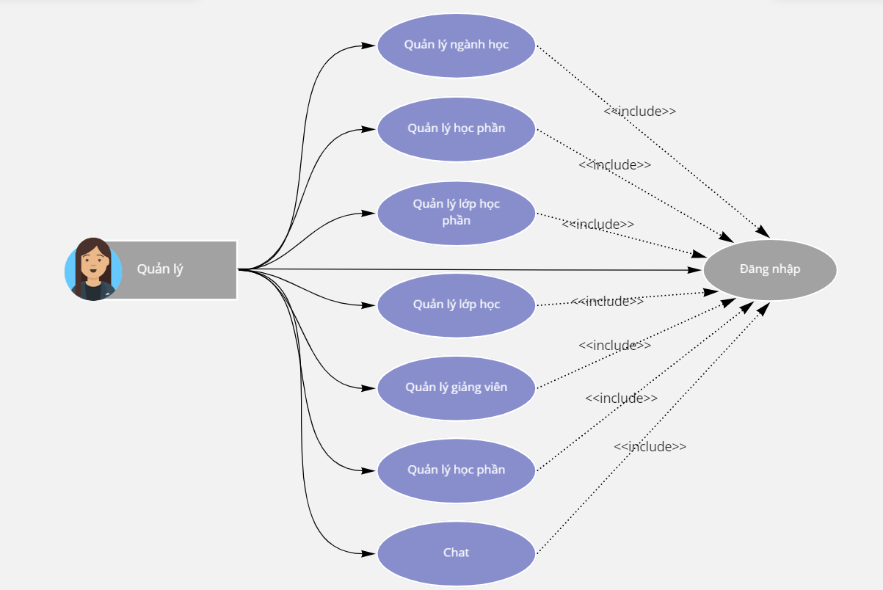
Phân tích thiết kế hệ thống
Mô hình use case cho người quản lý
Yêu cầu chức năng:
Quản lý ngành học
Quản lý học phần
Quản lý lớp học phần
Quản lý lớp học
Quản lý giảng viên, sinh viên

Slide 7
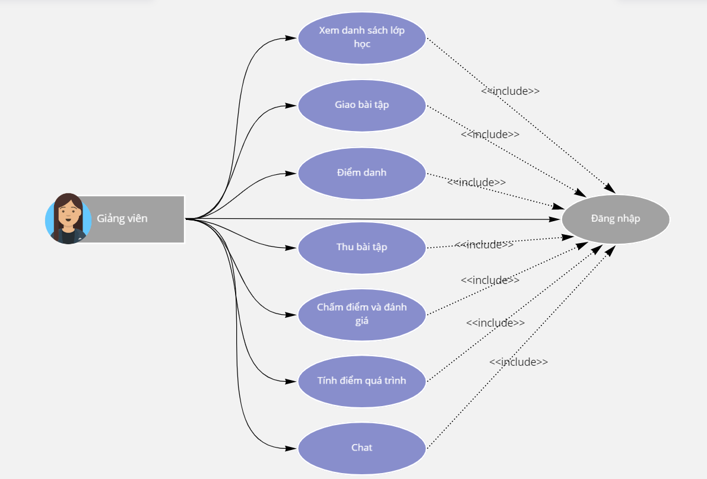
b) Mô hình use case cho giảng viên
Yêu cầu chức năng:
Xem danh sách lớp học phần
Điểm danh theo danh sách được lấy từ hệ thống
Giao bài tập cho sinh viên, gia hạn nộp bài tập và theo dõi việc nộp bài của sinh viên
Chấm điểm đánh giá bài tập của sinh viên
Tính điểm chuyên cần, bài tập và quá trình cho sinh viên
Chat trao đôi thông tin với sinh viên

Slide 8
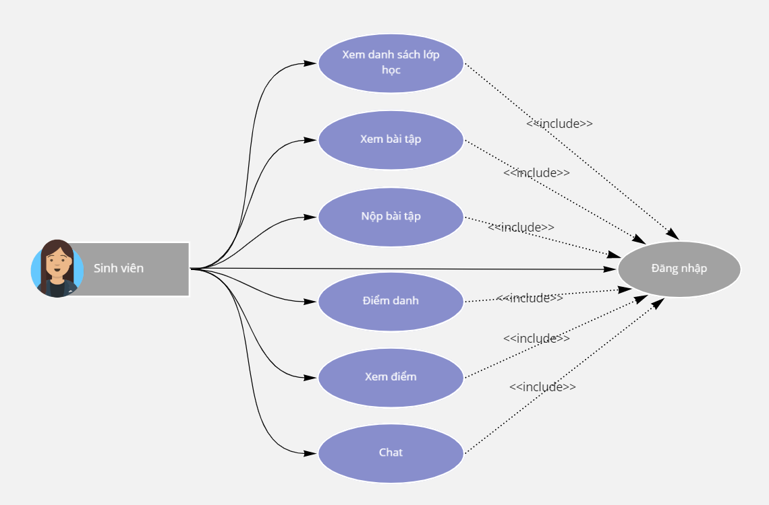
c) Mô hình use case cho sinh viên
Yêu cầu chức năng:
Điểm danh.
Xem yêu cầu bài tập.
Nộp bài tập.
Xem kết quả đánh giá của giảng viên.
Chat trao đổi với giảng viên.

Slide 9
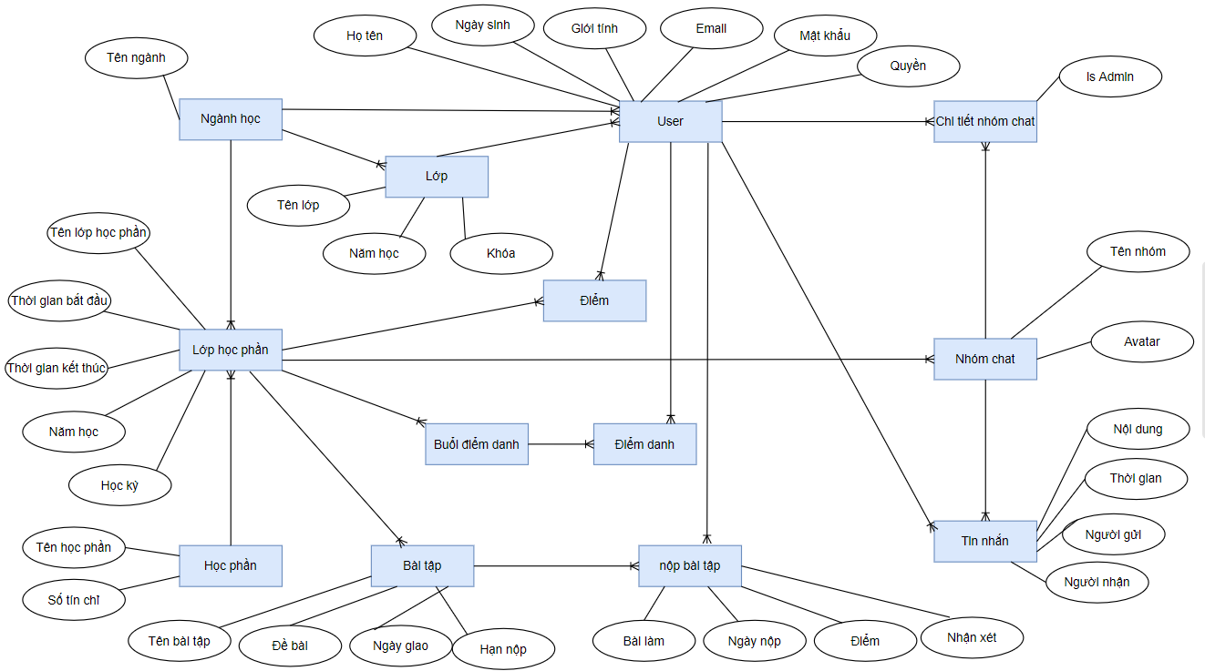
Dựa vào các yêu cầu của bài toán ta có sơ đồ cơ sở dữ liệu sau:
Sơ đồ thực thể ER

Slide 10
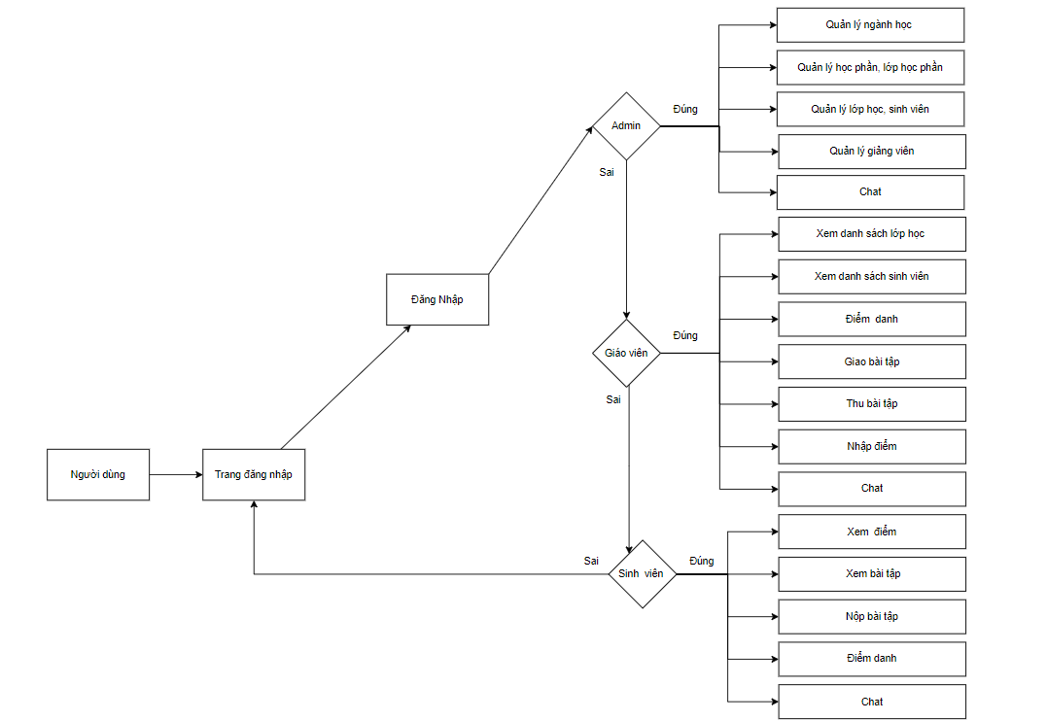
Sơ đồ hoạt động của website

Slide 11
Ngôn Ngữ Lập Trình Và Công Nghệ Sử Dụng
Front End
Html, css, JavaScripts
Jquery, bootstrap
2. Back end
C# .NET
Thiết kế theo mô hình MVC
3. Cơ sở dữ liệu
SQL Server
4. Công cụ lập trình
Visual studio

Slide 12

DEMO PROJECT

Slide 13
Tổng kết và hướng phát triển
Kết quả đạt được:
Hoàn thành được hầu hết các chức năng đã đề ra.
Hướng phát triển:
Phát triển thêm các chức năng VD: thông báo, tạo cuộc họp trực tuyến, tạo lịch học, thời khóa biểu cho giảng viên và sinh viên.
Hoàn thành các chức năng để đưa ứng dụng vào thực tế.

Slide 14
Cảm ơn quý thầy cô và các bạn

